Slide 1






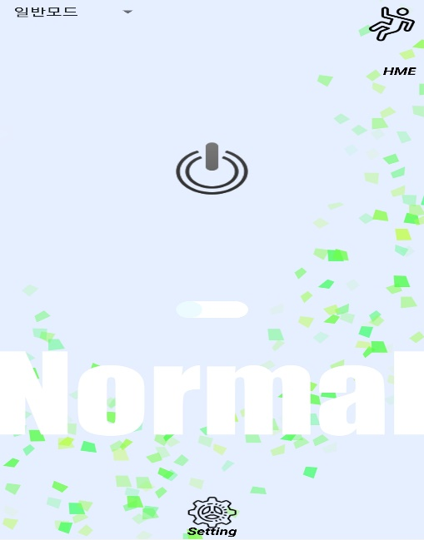
Helpme
낙상사고대처 애플리케이션
성봉제 , 김민형, 김승수, 원동찬
1
Hme (흐미) 기능 및 소개
스마트폰 내 센서를 이용하여 낙상사고를
감지하고, 그에 따른 대처를 해주는
안드로이드 애플리케이션
2
작동방식
가속도 센서의
x축, y축, z축 방향
신호성분을
사용하여 구성
X축,y축,z축 값이
임계값 이상이 되면 10초동안 타이머 작동
3축의 임계값 이상의
변화가 있고,
10초간 신호성분의
변화가 거의 없거나
움직임의 규칙성이 없으면
낙상으로 판별
10초 간 임계이상의
변화가 있어도
3축의 신호 성분이
규칙적이고 반복적인 운동 패턴을 보인다면 낙상으로 판별하지 않는다
3
개발 환경
앱 - Android Studio
Mongodb
HTML
CSS
Json
웹 -
4
특징
<간단하고 직관적인 UI>
<2가지 모드 제공>
<GPS 를 통한 위치정보 전송>
일반 모드
자동으로 낙상감지
제스처 모드
3번의 흔듬으로
애플리케이션 작동

